Slide 1
SPORT COMMUNAUTAIRE - INITIATION
Insérer logo provincial

Slide 2
Durée du module | Horaire | Sujet
30 minutes | 8 h 00 à 8 h 30 | Introduction
50 minutes | 8 h 30 à 9 h 20 | Qu’est-ce que la ringuette?
80 minutes | 9 h 20 à 10 h 40 | Habiletés de ringuette
15 minutes | 10 h 40 à 10 h 55 | Pause
90 minutes | 10 h 55 à 12 h 25 | Enseignement des habiletés de ringuette
50 minutes | 12 h 25 à 13 h 15 | Se servir de jeux pour enseigner les habiletés de ringuette
30 minutes | 13 h 15 à 13 h 45 | Lunch
15 minutes | 13 h 45 à 14 h 00 | Préparation de la séance sur glace
60 minutes | 14 h 00 à 15 h 00 | Séance sur la glace
10 minutes | 15 h 00 à 15 h 10 | Retour à la salle de classe
70 minutes | 15 h 10 à 16 h 20 | Articuler le tout
10 minutes | 16 h 20 à 16 h 30 | Pause
70 minutes | 16 h 30 à 17 h 40 | Rôles et responsabilités de l’entraîneur(e) de ringuette
20 minutes | 17 h 40 à 18 h 00 | Résumé du cours et évaluation

Slide 4
Compétences de base du PNCE
la résolution de problèmes
la valorisation
la pensée critique
le leadership
l'interaction

Slide 6
Nom
le niveau auquel il ou elle entraîne / a été entraîné(e)
l'endroit où il ou elle entraîne
depuis combien de temps il ou elle est entraîneur(e)
les autres sports qu'il ou elle a entraîné
quelque chose d'intéressant ou d'unique à propos de lui ou d'elle
une question dont il ou elle espère avoir la réponse pendant l’atelier.

Slide 8
Notes:
« What is Ringette? » Video

Slide 11
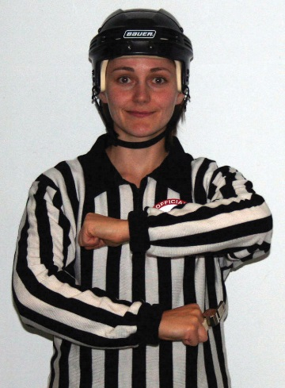
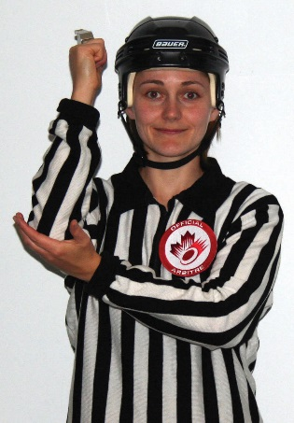
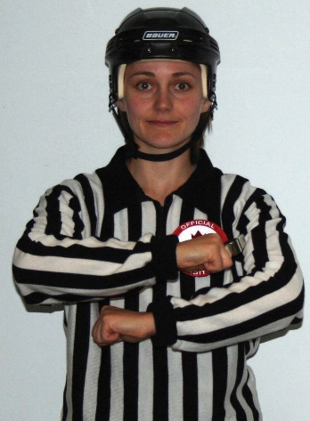
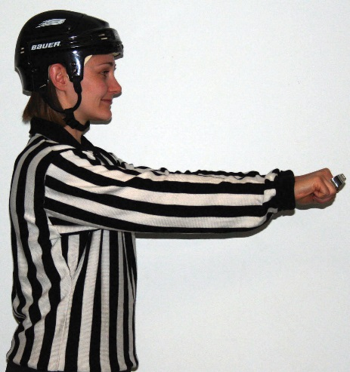
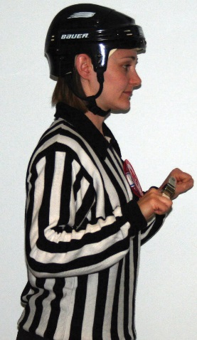
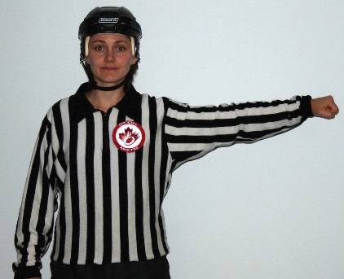
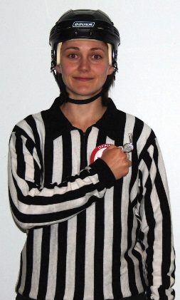
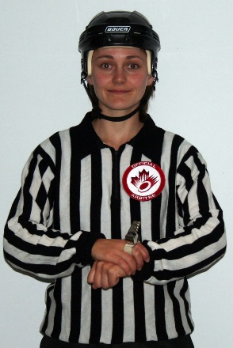
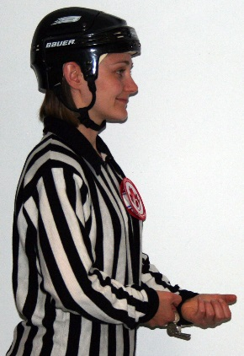
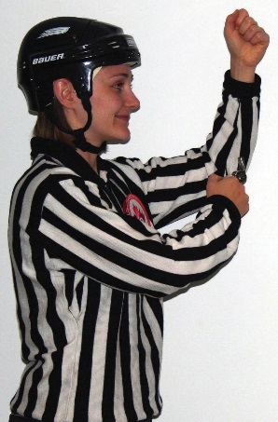
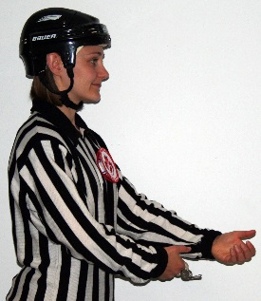
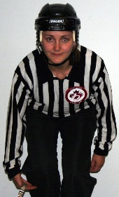
Donner du coude
Assaut
Double échec
Plaquage contre la bande
Contact corporel
Retarder la partie
Accrochage
Retenue
Bâton élevé
Faire trébucher
Notes:
NOTE: pas toutes les pénaltés ce trouvent sur ce diapo.

Slide 12
Notes:
Rules quiz

Slide 13
Notes:
Introduce coaches to Skills Matrix by LTAD Stage and the Ringette Long Term Athlete Development Framework Document:

Slide 14
Notes:
Ce diagramme n’est pas encore disponible en français

Slide 16
Notes:
Matrice sur les Habiletés Techniques de Ringuette

Slide 17
Physique
Technique
Vie
Tactique
Notes:
Quadrant Technique et Tactique

Slide 18
Physique
Technique
Vie
Tactique
Notes:
Quadrant Psychologique

Slide 19
Physique
Technique
Vie
Tactique
Notes:
Quadrant Physique

Slide 20
Physique
Technique
Vie
Tactique
Notes:
Quadrant habiletés vie

Slide 21
 | 1 | 2 | 3 | 4 | 5 | 6 | 7 | 8 | 9 | 10 | 11 | 12 | 13 | 14 | 15 | 16 | 17 | 18 | 19 | 20 | 21 | 22 | 23 | 24 | 25 | 26 | 27 | 28 | 29 | 30 | 31
septembre
octobre
novembre
décembre
janvier
février |  |  |  |  |  |  |  |  |  |  |  |  |  |  |  |  |  |  |  |  |  |  |  |  |  |  |  |  | (2016, 2020)
mars
avril
 | 1 | 2 | 3 | 4 | 5 | 6 | 7 | 8 | 9 | 10 | 11 | 12 | 13 | 14 | 15 | 16 | 17 | 18 | 19 | 20 | 21 | 22 | 23 | 24 | 25 | 26 | 27 | 28 | 29 | 30 | 31
Notes:
When to Emphasize a Skill?

Slide 22
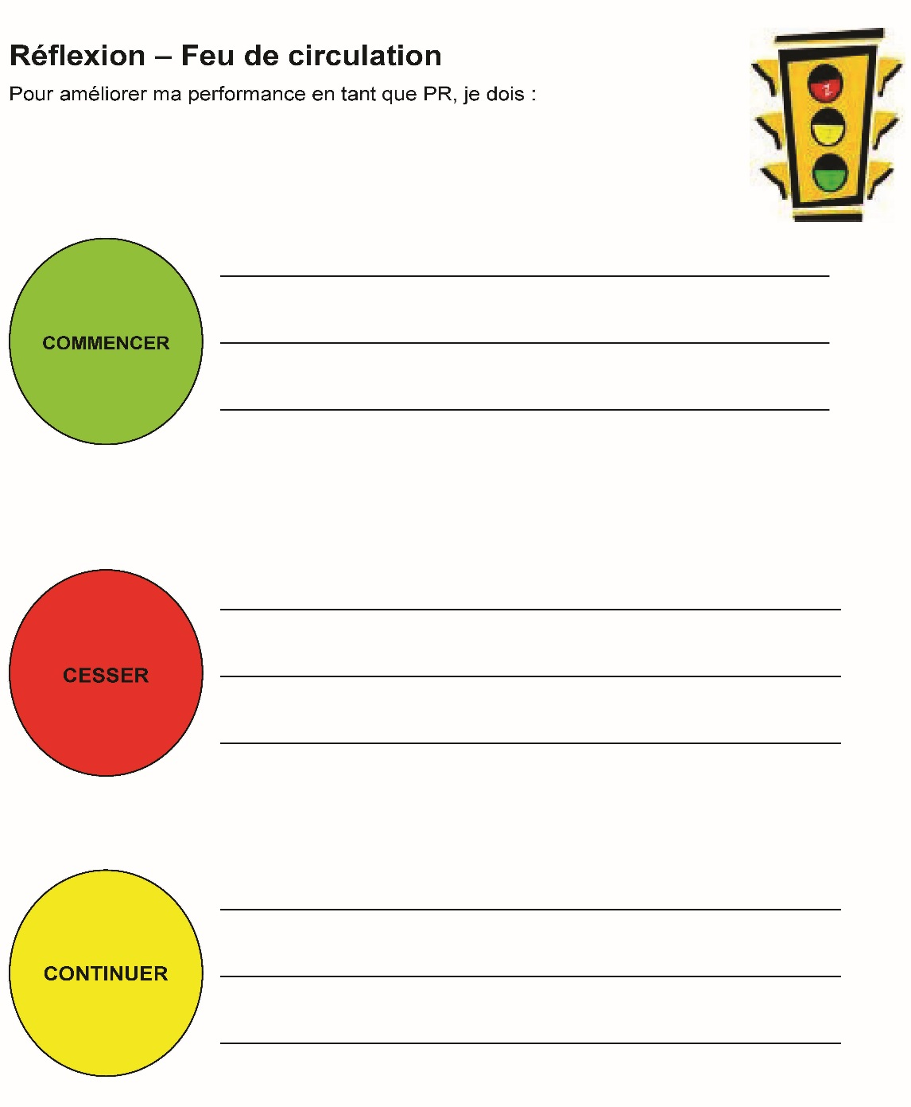

Slide 23
Notes:
Processus de 5 étapes pour enseigner les habiletés de la ringuette

Slide 24
Notes:
Explain

Slide 25
Notes:
Show

Slide 26
Notes:
Watch

Slide 27
Notes:
Feedback

Slide 28
Notes:
Watch Again

Slide 29
Notes:
Coach completes 3.6.1 in Coach Workbook.

Slide 30
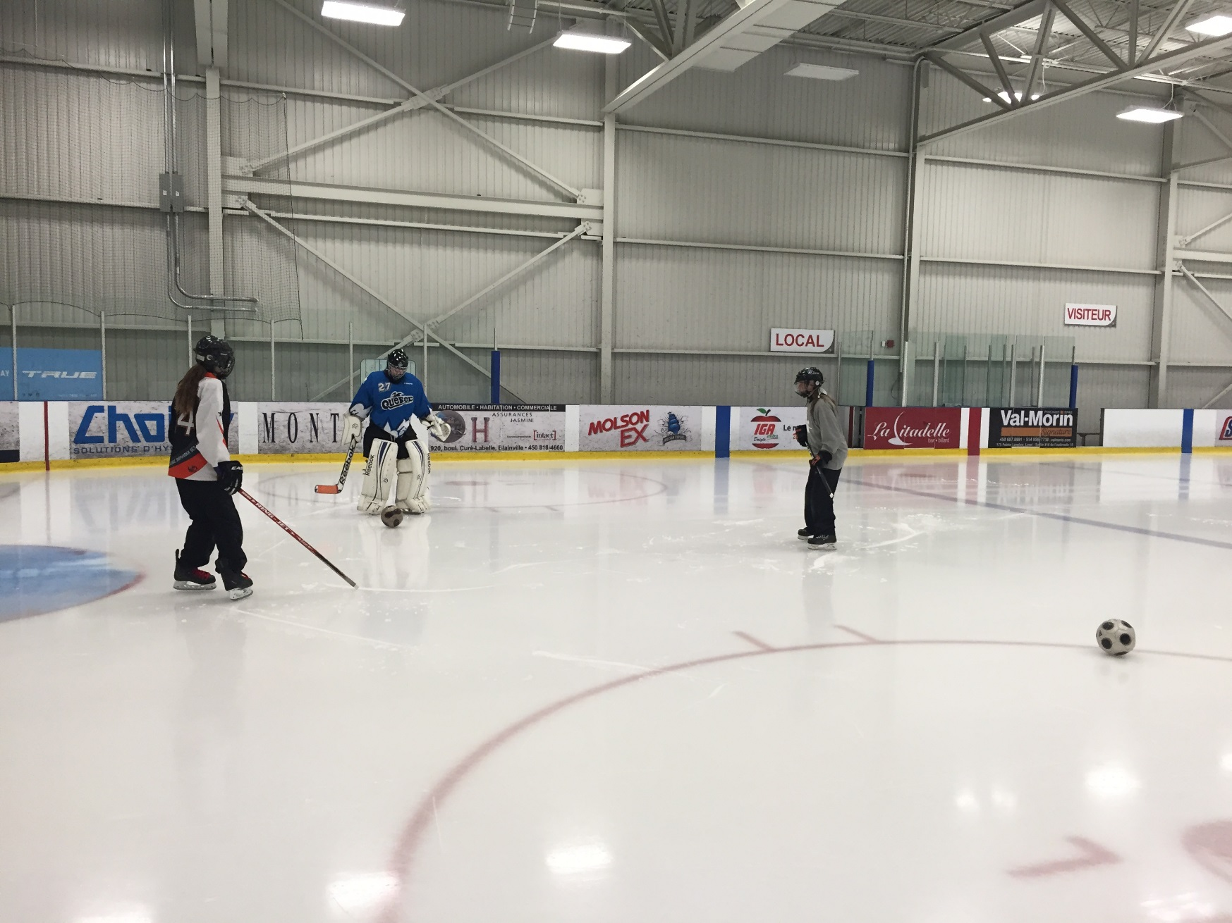
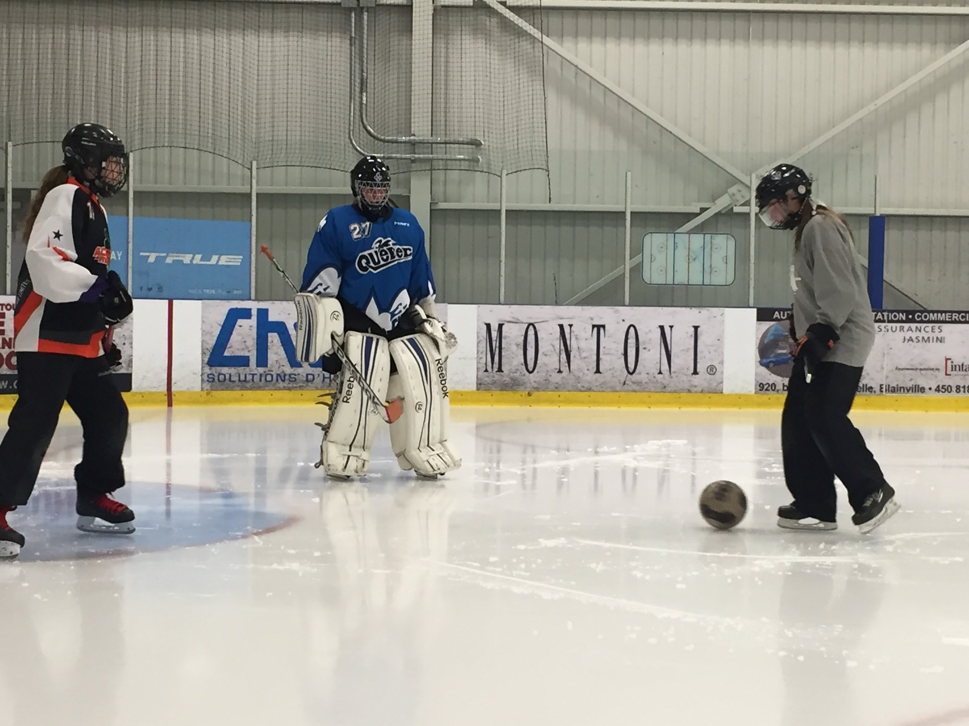
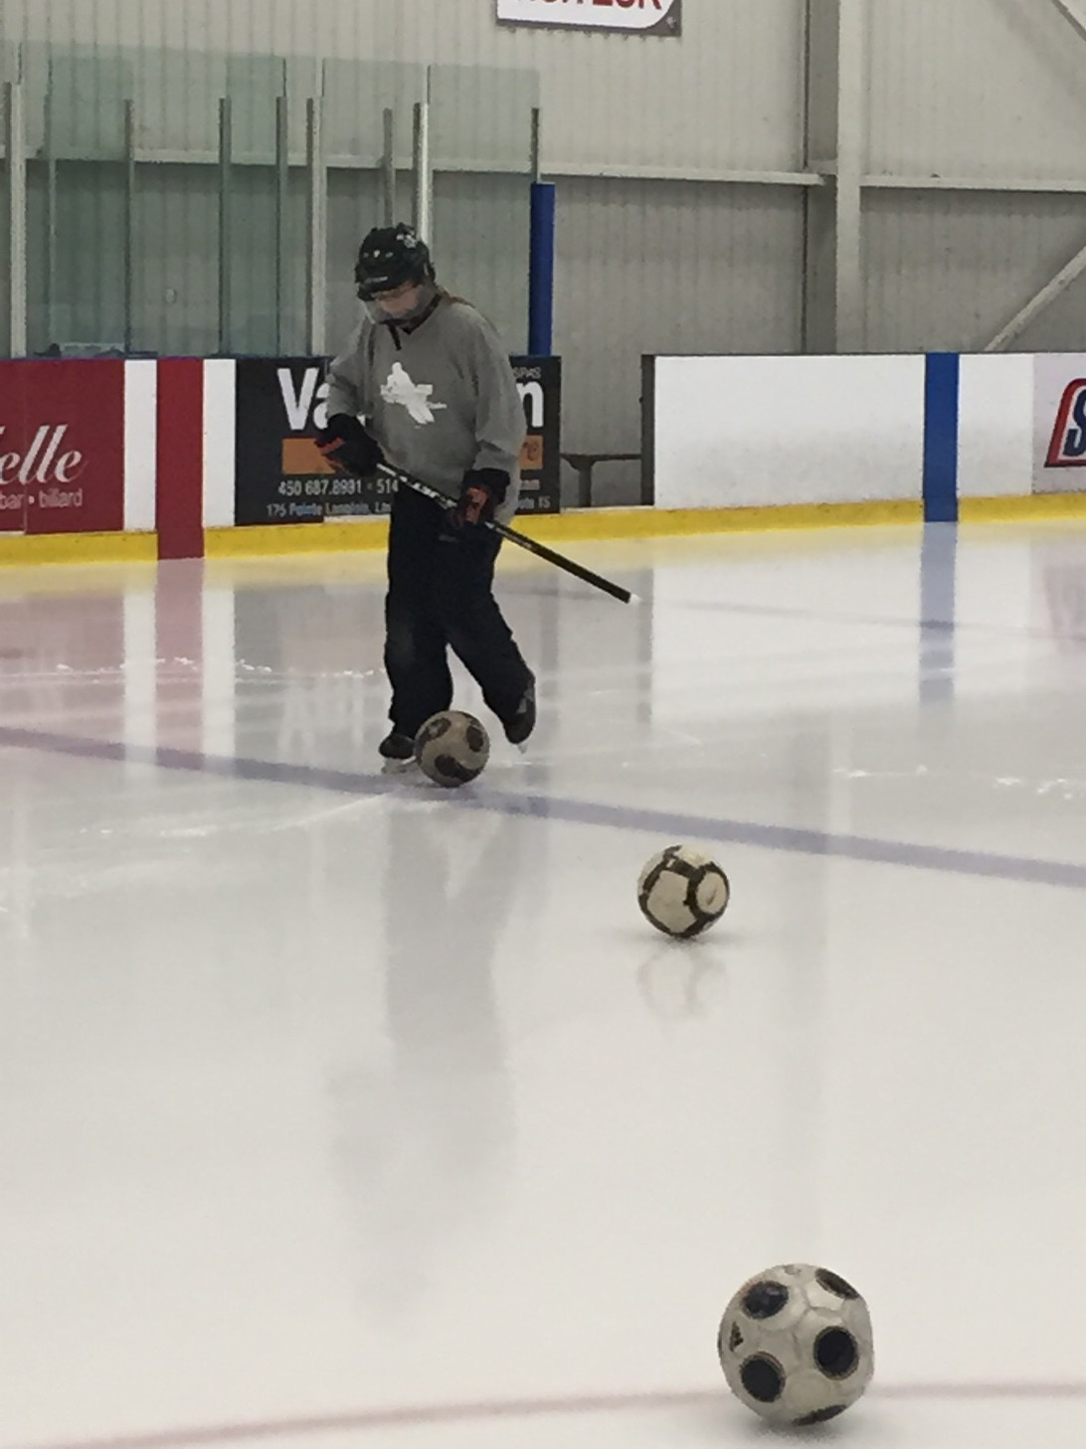
Notes:
Using games to teach ringette skills
Tic-Tac-Toe

Slide 31
Sélection ou élaboration du jeu
Élevé
Ennui
Fin du jeu
Habileté de la joueuse
Début du jeu
Faible
Faible
Élevé
DIFFICULTÉ DU JEU
Notes:
Section 4

Slide 33
Nom du jeu | Caractéristiques du jeu |  |  |  | Caractéristiques de l'explication et de la démonstration
 | Sécurité | Répond aux besoins des joueurs | Convient au DLTA | Renforce l'estime de soi | Objectif expliqué | Organisation décrite | Règles expliquées | Équipement en place | 3 à 5 éléments clés | Démonstration claire
Notes:
4.2.1

Slide 34
Séance sur glace
Apportez avec vous:
Stylo
Feuille d’auto-évaluation sur la glace (annexe du cahier de travail de l’entraîneur(e))
Drill plan
Tout autre équipement dont il vous faut.

Slide 35
Nom du jeu | Caractéristiques du jeu |  |  |  | Caractéristiques de l'explication et de la démonstration
 | Sécurité | Répond aux besoins des joueurs | Convient au DLTA | Renforce l'estime de soi | Objectif expliqué | Organisation décrite | Règles expliquées | Équipement en place | 3 à 5 éléments clés | Démonstration claire
Notes:
Drapeaux rouges

Slide 37
Planifier
Entraîner
Préparer
Notes:
Chapitre 5:

Slide 38
Composante de la séance | Objectifs | Exemples d'activités
Notes:
5.1.1

Slide 39
Le simple fait d’écrire un but et faire un plan écrit pour son accomplissement vous projète dans le haut de 3 pour cent de la population.
- Brian Tracy
Notes:
Importance of preparing a practice plan.

Slide 40
Notes:
Modification

Slide 41
chauffeur
conseiller
liaison
gérant
gendarme
guide
ami
Préparateur physique
Collecteur de fonds
enseignant
leader
Entraîneur(e)
Notes:
Roles of the Coach

Slide 42
Notes:
BelievePerform.com

Slide 43
Entraîneur(e) en chef | Entraîneur(e) adjoint(e)s | Gérant(e) | Autres

Slide 44
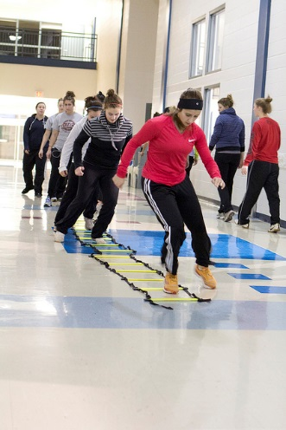
GESTION
Notes:
Entraîner aux compétitions

Slide 45
Notes:
Coaching at practices

Slide 46
Notes:
Parent meeting

Slide 48
Notes:
OPTION: if you have internet, play the video If not, hide the slide, and only show the image on the next slide.

Slide 51
Notes:
Sujets remis au « parking lot »

Slide 52
Rétroaction
Maj
Notes:
Comment compléter l’évaluation du cours et de la personne-ressource

